Slide 1
Ruta del set de monitoreo — Grafana · EX3600
16
4
8
Avance del plan al 07-08-2026 · 28 sets de monitoreo definidos sobre 6 sistemas
Terminado
En proceso
Pendiente
57 % del set de monitoreo ya implementado y validado en Grafana
SISTEMA | SET | VISUALIZACIÓN | UNIDAD DE MEDIDA | ESTADO | FECHA
ELÉCTRICO | BANCO BATERÍAS | Carga de baterías / RPM | Voltaje (V) | Terminado | 30-06-2026
 | BATERÍAS / ALTERNADOR | Funcionamiento del alternador bajo carga | Voltaje (V) | Terminado | 30-06-2026
 | BATERÍAS ALARMA | Alarma de batería | Booleana (ON / OFF) | Terminado | 30-06-2026
 | ALARMA COMBUSTIBLE | Alarma de nivel de combustible | Booleana (ON / OFF) | Terminado | 30-06-2026
 | BOYA COMBUSTIBLE | Porcentaje real de combustible | DGE (°) | Terminado | 30-06-2026
HIDRÁULICO | CONTAMINACIÓN | Estado de detectores magnéticos (Bombas 1-8, Motores giro 1-4, Center Joint) | Booleana (ON / OFF) | Terminado | 30-06-2026
 | DRENAJE | Presión de drenaje de carcasa | Presión (MPa) | Terminado | 30-06-2026
 | PRESIÓN DE REGULACIÓN | Presión de control de ángulo de plato | Presión (MPa) | Terminado | 30-06-2026
 | DESCARGA DE BOMBAS | Presión principal de entrega (Bombas 1-8) | Presión (MPa) | Terminado | 30-06-2026
 | TEMPERATURA ENFRIADORES | Delta de temperatura (Entrada vs Salida) | Temperatura (°C) | En proceso | 27-07-2026
 | PRESIÓN RETORNO ENFRIADORES | Presión línea de retorno a tanque | Presión (MPa) | En proceso | 27-07-2026
POTENCIA | PRESIÓN DE CÁRTER | Presión de Cárter (Blow-by) | Presión (kPa) | Pendiente | 30-08-2026
 | TEMPERATURA DE ESCAPE | Temperatura de Gases de Escape (EGT) por bancada | Temperatura (°C) | Pendiente | 30-08-2026
 | PRESIÓN DE ACEITE | Presión de aceite de motor vs RPM | Presión (kPa) | Pendiente | 30-08-2026
 | SISTEMA DE ADMISIÓN | Presión del múltiple de admisión (Boost Pressure) | Presión (kPa) | Pendiente | 30-08-2026
 | SISTEMA DE REFRIGERACIÓN | Temperatura de refrigerante (Jacket Water) | Temperatura (°C) | Pendiente | 30-08-2026
 | SUMINISTRO DE COMBUSTIBLE | Presión de entrega de combustible (Fuel Lift Pump) | Presión (kPa) | Pendiente | 30-08-2026
PTO | LUBRICACIÓN TRANSMISIÓN DE BOMBAS (PTO) | Temperatura de aceite del PTO | Temperatura (°C) | Terminado | 30-06-2026
 | ALARMAS DE NIVEL | Nivel de aceite del PTO | Booleana (ON / OFF) | Terminado | 30-06-2026
LUBRICACIÓN | BOMBAS DE GRASA (1 ó 2) | Alternancia y estado de operación de bombas | Booleana (ON / OFF) | Terminado | 27-07-2026
 | CICLO DE PRESURIZACIÓN | Tiempo de trabajo vs. tiempo de reposo | Tiempo (s / min) | Terminado | 27-07-2026
 | SELECTOR DE INTERVALO | Configuración de frecuencia de engrase | Tiempo (3, 5, 10 min) | Terminado | 27-07-2026
OPERACIONAL | VARILLAJE (Boom, Brazo, Cucharón) | Histéresis en sensores de ángulo / presión de cilindros | Grados (°) / MPa | Terminado | 06-08-2026
 | SISTEMA DE CONTROL DE VELOCIDAD (Angulo) | Grados del movimiento de Boom, Brazo y Cucharón | DGE (°) | Terminado | 06-08-2026
 | RALENTÍ (IDLE TIME) | RPM del motor vs presión piloto (actividad) | Minutos / % | Pendiente | 30-08-2026
 | CONTRA GIRO LH/RH | Presión piloto (LH/RH) vs presión principal de giro | Presión (MPa) | Pendiente | 30-08-2026
 | CONTRA TRASLACIÓN LH/RH | Presión piloto avance y retroceso (Forward/Backward) | Presión (MPa) | En proceso | 06-08-2026
 | % TRASLACIÓN | Ratio de traslación | Presión (MPa) | En proceso | 06-08-2026
Notes:
Ruta completa del set de monitoreo en Grafana para el EX3600: 28 sets sobre 5 sistemas. 16 terminados (57%), 4 en proceso y 8 pendientes con fecha objetivo 30-08-2026. Las columnas de Interpretación y Salida del documento fuente se resumen en la diapositiva 4.

Slide 2
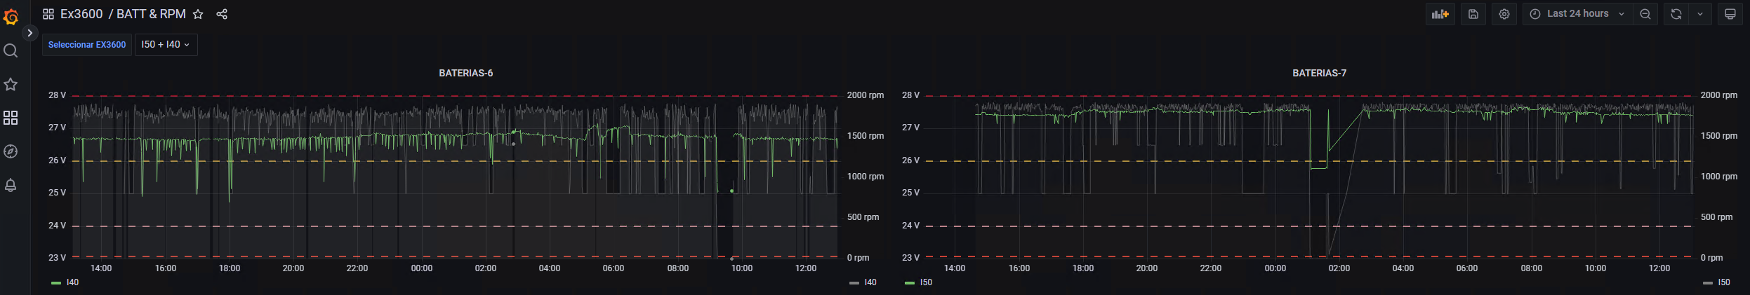
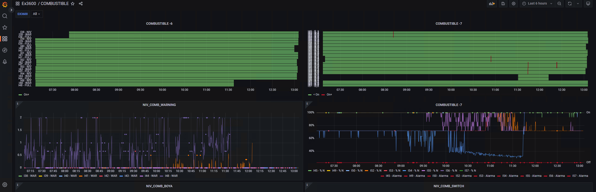
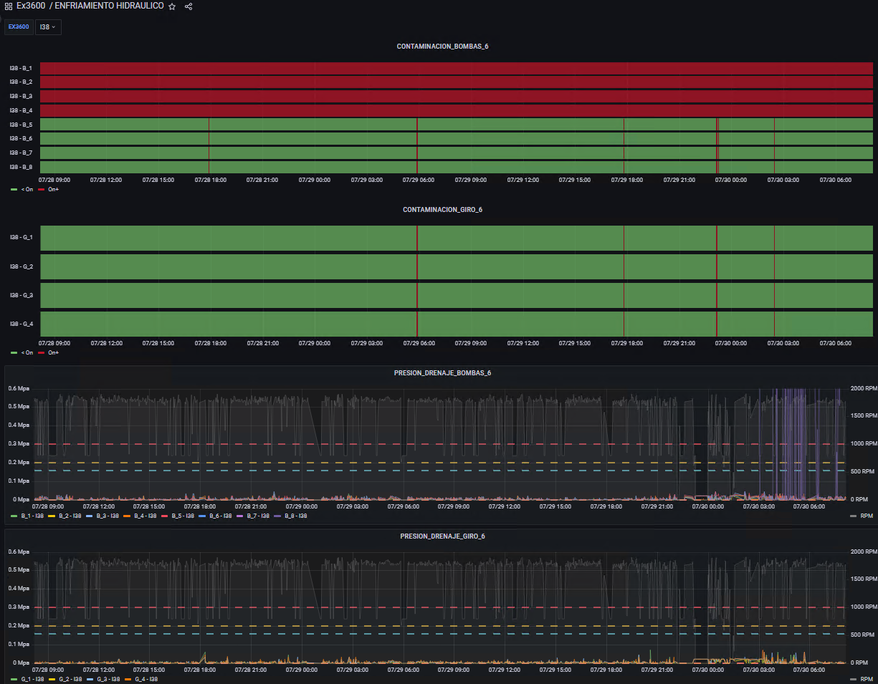
Dashboards implementados — Sistema Eléctrico e Hidráulico
9 de 11 sets terminados · Cada panel lleva sus umbrales punteados: el hallazgo se detecta por cruce del límite crítico, no por revisión del dato crudo
ELÉCTRICO · BATERÍAS — Carga de baterías vs RPM (umbrales 24 V / 26 V / 28 V, ventana de 24 h, equipos I40 e I50)
ELÉCTRICO · COMBUSTIBLE — Alarmas de nivel, porcentaje real, boya y switch
HIDRÁULICO · CONTAMINACIÓN Y DRENAJE
Notes:
Capturas originales de los dashboards de Grafana ya en producción. Para reemplazar una imagen: clic derecho sobre ella > Cambiar imagen.

Slide 3
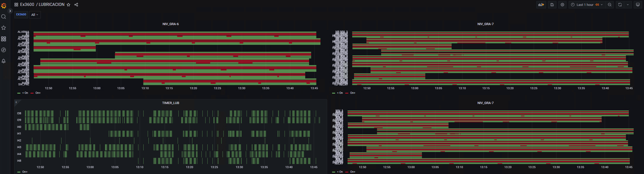
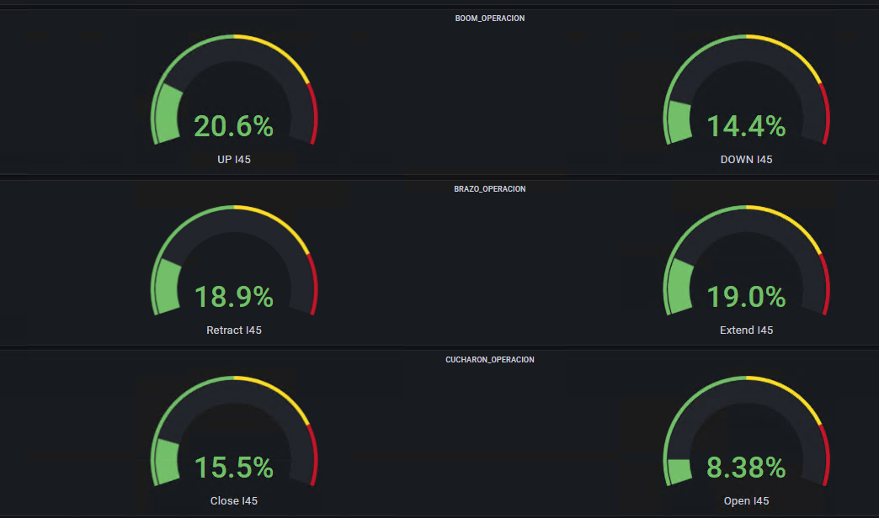
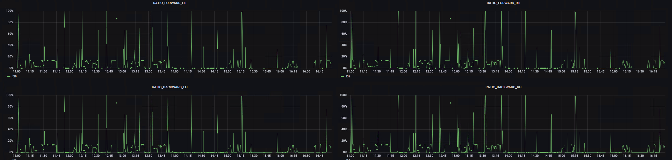
Dashboards implementados — Lubricación, Operación y Traslación
5 sets terminados y 2 en proceso · Capturas reales de Grafana
LUBRICACIÓN — Alternancia de bombas de grasa, alarmas de nivel y timer de engrase
OPERACIONAL — Control de velocidad del aditamento
OPERACIONAL · TRASLACIÓN — Ratio de traslación avance y retroceso (LH vs RH): la asimetría revela desgaste o frenos que no liberan
Notes:
Lubricación y control de velocidad del aditamento terminados; contra traslación y ratio de traslación en proceso al 06-08-2026.

Slide 4
Salida del monitoreo — Informe a Confiabilidad y generación de OT
Del dato en Grafana a la orden de trabajo ejecutable en campo
01
02
03
04
05
MONITOREO
UMBRAL
HALLAZGO
ORDEN DE TRABAJO
CIERRE
Dashboard en Grafana por sistema, set y equipo
Cruce del límite crítico parametrizado en el panel
Informe con variable, evidencia gráfica y criticidad
Confiabilidad prioriza y genera la OT
Ejecución, verificación en el dashboard y realimentación
Ejemplo del informe que recibe el área de Confiabilidad
EQUIPO | SISTEMA · SET | HALLAZGO EN EL DASHBOARD | CRITICIDAD | ACCIÓN SOLICITADA EN LA OT
EX3600 · I38 | Eléctrico · Baterías | Caídas de voltaje por debajo de 24 V con pérdida intermitente de telemetría por reinicio del ECM | Alta | Load test del banco de baterías. Revisión de densidad de electrolito, celdas internas y torque/limpieza de bornes
EX3600 · I45 | Hidráulico · Drenaje | Presión de carcasa sostenida por encima de 0,3 MPa bajo carga (exceso de fugas internas) | Crítica | Aislar la bomba en plataforma y ejecutar Case Drain Flow Test para confirmar y programar el cambio preventivo (PCR)
EX3600 · I38 | Hidráulico · Contaminación | Detectores magnéticos B_1 a B_4 en alarma continua: acumulación de limalla ferrosa | Alta | Estrategia Clean and Monitor: limpieza física de los sensores magnéticos e inspección de filtros de drenaje
EX3600 · I39 | Lubricación · Ciclo | Tiempo en ON mayor a 60 s: la bomba no alcanza los 3200 psi de corte | Media | Revisar nivel del barril, purgar aire del sistema y seguir la línea principal buscando manguera reventada
EX3600 · I41 | Operacional · Traslación | Ratio de traslación asimétrico entre LH y RH al desplazarse en línea recta | Media | Track Drift Test, inspección del tren de rodaje (tensión de cadenas, rodillos) y presión de liberación de frenos
El informe se emite con la evidencia gráfica del dashboard adjunta. Confiabilidad valida el hallazgo, define la prioridad y genera la orden de trabajo en el sistema de mantenimiento; el cierre se verifica sobre el mismo panel de Grafana.
Notes:
Los hallazgos y acciones mostrados provienen de la columna SALIDA del documento Set de monitoreo - Grafana.

